Slide 1
開南大學
空運管理學系 Department of Air Transportation
報告人: 許 清 賢 博士 09/23/ 2019
Ch. 04/ MAT

Slide 2
個 人 資 料 0920-437-478/
tssheu@mail.knu.edu.tw
姓名：許清賢 職稱：副教授
最高學歷：清華大學材料所航太材料博士 (FY76--80)
經歷：國防大學中正理工學院副教授、
工業研究院工業材料研究所研究員(R1/MRL/ITRI)、
工業局SBIR專案計畫主持人(PM)。
民航局『飛航安全』課程講師。
相關證照：飛航安全、Amadeus票務系統、專案管理、
製程最佳化分析等。
學術專長：飛航安全、機件破損分析、
航太科技管理與製程最佳化(ANSYS & Taguchi)
教學科目：航空運具概論(IAV)、航太科技管理(MAT)、
空運安全(SMS) 與風險管理(RM)、空運管理資訊系統(AMIS)、
研究方法(RM) 、作業研究(OR) 、空運電子商務(AEC)等。
Quoted from: http://mail.knu.edu.tw/~tssheu/ 個人網頁

Slide 4
本系設立宗旨
配合國家航空運輸政策需要
因應國內航空運輸面臨全球化、自由化等趨勢
配合桃園地區發展需要
桃園國際機場及其周邊地區發展成為航空城
配合政府推動台灣成為亞太空運中心之政策
設置航空自由貿易港區成為國家主要的航空貨物及旅轉運中心
Notes:
4

Slide 5
學系願景、定位與目標
願景
成為台灣首屈一指的空運專業學系
定位
專業教學與實務研究並重
目標
培育航空運輸相關產業之作業服務與經營管理人才
5

Slide 8
全球最新飛安失事率與類型 實務統計分析
報告學生:黃法琦
指導教授: 許清賢 教授

Slide 9
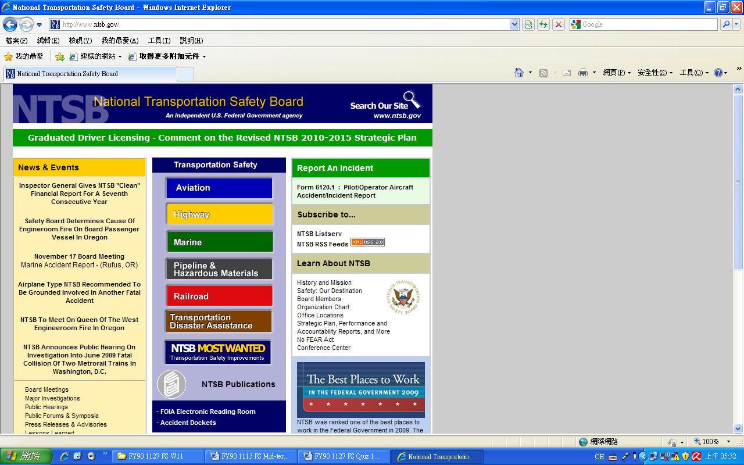
研究動機 1
早期全球飛安失
事率平均值：
約十的 - 6 次方
(每百萬)
之2 到 8個架次。
http://www.ntsb.gov/
Ch. 04/ AMIS

Slide 10
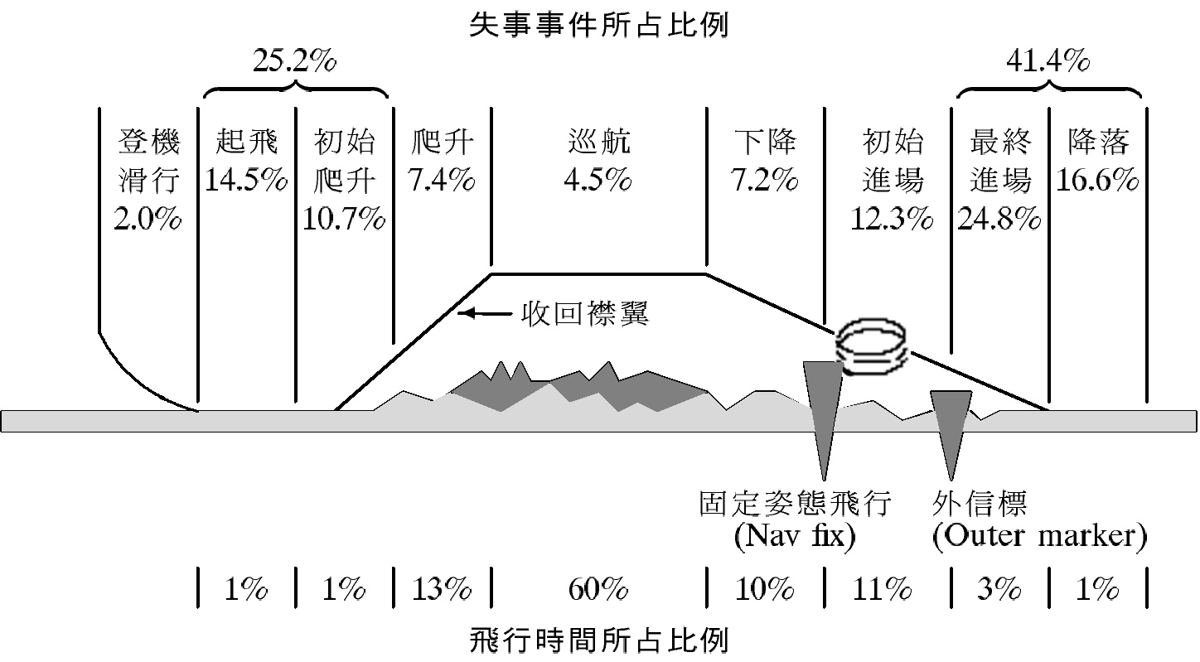
研究動機 2
航空器失事階段統計
Ch. 08/ Airport Safety

Slide 11
研究目的
修訂飛安實務統計分析值：
1. 近十年球飛安失事率為每百萬飛行架次約???
2. 飛安失事類型為???(飛航狀態中何者占最多數)

Slide 12
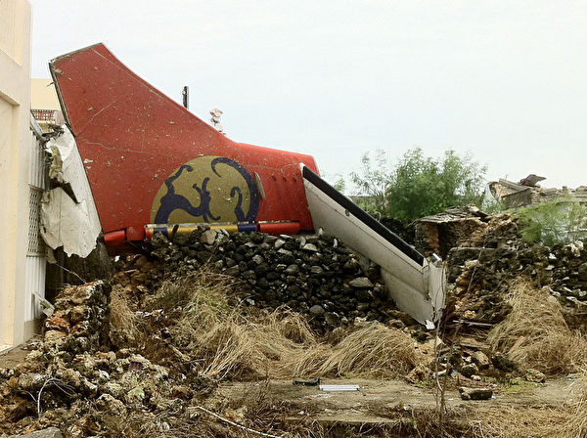
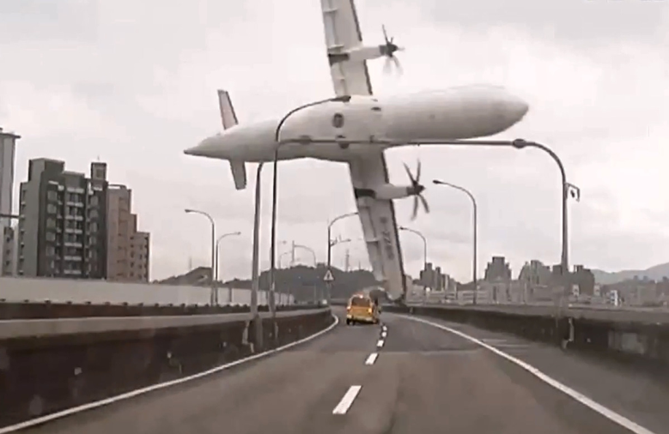
研究背景
2014年7月23日，復興航空GE222班機，ATR 72-500機型，航空器註冊編號B-22810，由高雄飛往馬公，降落馬公機場時因天候不佳，隨後重飛失敗於湖西鄉西溪村墜毀，機上乘客及機組員48人罹難、10人受傷。
2015年2月4日，復興航空GE235班機，ATR 72-600機型，航空器註冊編號B-22816，由台北飛往金門，機械系統異常、正機長人為操作失誤，起飛5分鐘後隨即失控，墜毀於基隆河前擦撞環東大道高架橋。機上載員（含機組）共58人，43人罹難、15人受傷。

Slide 13
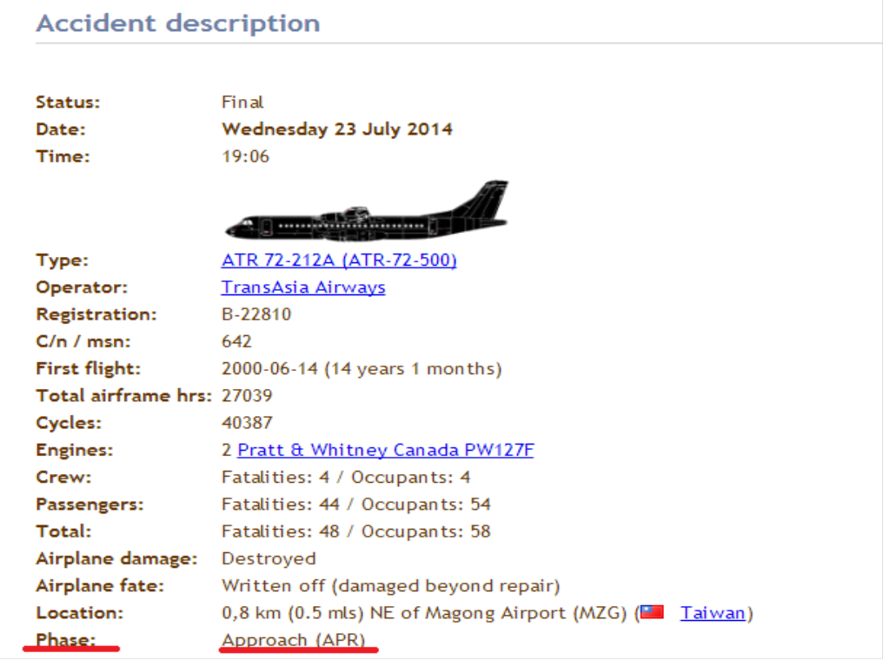
2014年7月23日復興航空失事事件
資料來源:https://aviation-safety.net/

Slide 14
2015年2月4日復興航空失事事件
資料來源:https://aviation-safety.net/

Slide 15
文獻回顧
飛航狀態主要類型
PUSHBACK/TOWING (PBT)後推／拖曳
STANDING (STD)靜止
TAXI (TXI)滑行道
TAKEOFF (TOF)起飛
INITIAL CLIMB (ICL)初期爬升
EN ROUTE (ENR)巡航
MANEUVERING (MNV)低空飛行
APPROACH (APR)進場
LANDING (LDG)著陸/落地
EMERGENCY DESCENT (EMG)緊急下降
UNCONTROLLED DESCENT (UND)失控下降
通用分類小組官方網站 http://www.intlaviationstandards.org

Slide 16
一整天有多少架飛機在天上飛呢?
全世界每分鐘大約1.1萬架飛機在空中飛行
據西方媒體披露，全世界每天每分鐘都有大約1.1萬架飛機在空中飛行。那麼一整天共有多少架飛機飛在天上呢？
2014年全世界日均航班數量首次超過10萬次，為10,2465次。也就是意味著，每天有超過10萬架飛機在天上飛！ 資料來源: https://read01.com/zh-tw/6nAAB7.html#.WfKPB1uCzmg

Slide 17
全世界每天平均航班數量超過10萬次，為10.2465萬次(2014年)，2013年為9.97010萬次
據西班牙《阿貝賽報》3月24日報導，那麼一整天共有多少架飛機飛在天上呢？2014年全世界日均航班數量首次超過10萬次，為102465次；2013年為99700次。全球三大航空集團的飛機占明顯多數：星空聯盟18043次；寰宇一家14011次；天合聯盟15723次。航空運輸行動組織的報告顯示，2014年全球總共有3,740萬次航班，2013年為3,640萬次。
資料來源: https://read01.com/zh-tw/6nAAB7.html#.WfKPB1uCzmg

Slide 18
全球全年總共有37.40百萬次航班(2014年)，2013年為36.40百萬次
2016年共有 38 億旅客搭乘 4,040 萬次航班安全出行
資料來源: https://www.iata.org/pressroom/pr/Documents/2017-03-10-01-CN.pdf

Slide 19
自 1959 年至 2006 年根據 ICAO 飛安資訊分析如圖 3-2所示:在飛航事故中依飛航狀態分類，其嚴重程度依序為 APR/LDG (32%)、TOF/ICL (19%)、ENR(10%)。
圖3-2 1959-2006年ICAO飛安資訊統計分析

Slide 20
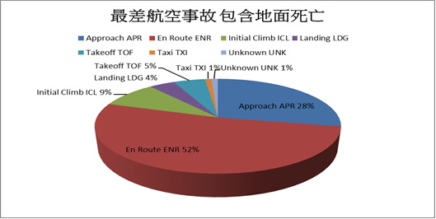
在ASN空難事故中，依飛航狀態的類型總共分為九類型：Approach (APR)進場、En route (ENR)巡航、Initial climb (ICL)初期爬升、Landing (LDG)著陸、Maneuvering (MNV)低空飛行、Standing (STD)靜止、Takeoff (TOF)起飛、Taxi (TXI)滑行、Unknown (UNK)未知。以ASN所有(1919年-2016年)全球飛安資訊中最壞的100事件作其權重分析。

Slide 21
實證分析/ 結果與討論
研究調查出2007年至2016年的全球航班總架次，約332百萬架次，再依據ASN飛安資訊事故分類來進行全球在2007年至2016年間所發生的飛航事故件數統計與飛航狀態，研究結果顯示近十年飛安失事共計533架次，平均失事率為每百萬飛行架次約1.605，比往昔2至8個架次低很多。

Slide 22
2007年至2016年的全球航班總架次
灰色條-未包含死亡人數白色條-包含死亡人數

Slide 23
2007~2016全球航班架次直線統計圖

Slide 24
2007~2016全球失事件數
資料來源:https://aviation-safety.net/

Slide 25
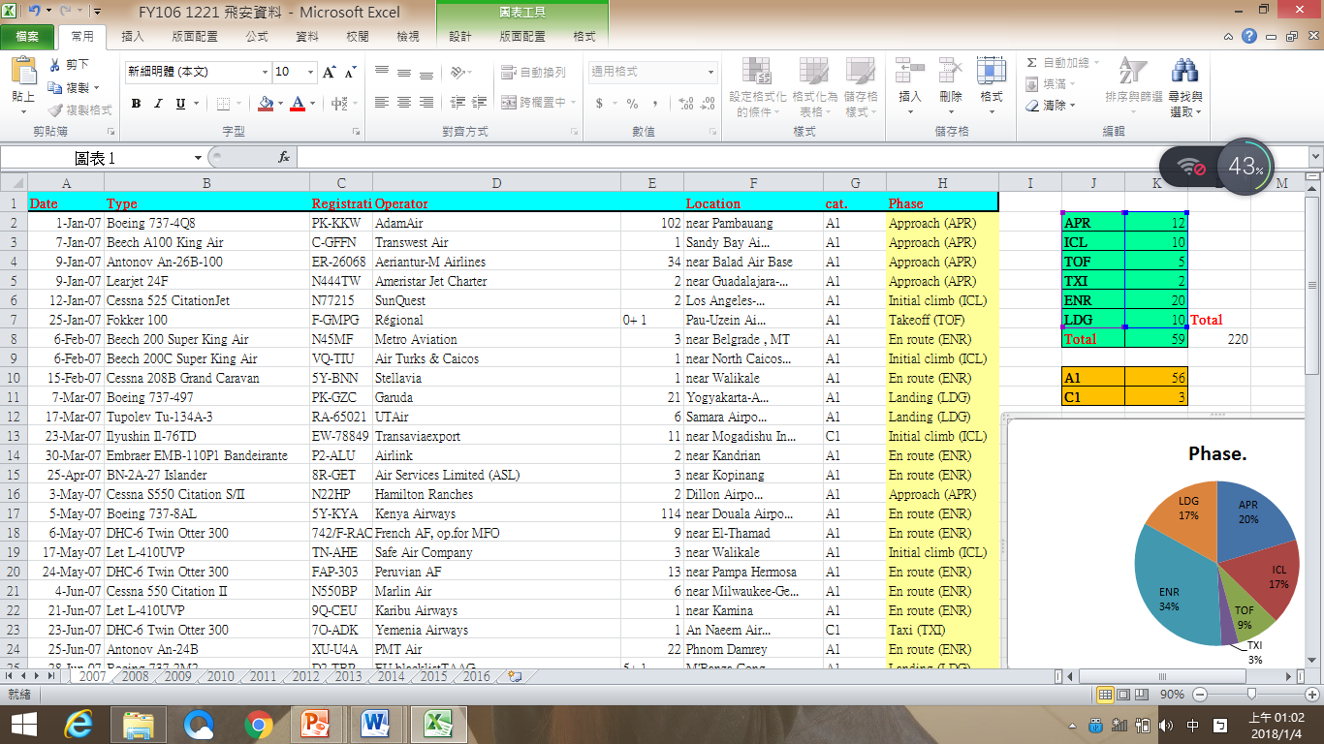
利用Excel搜集每年的ASN空難事故中資料數據，並統計失事類型百分比

Slide 26
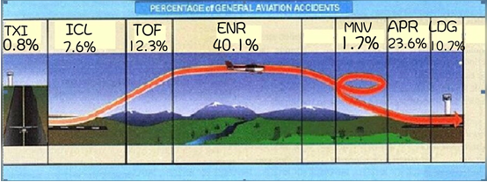
飛安失事類型

Slide 27
結論與建議
從2007年至2016年，全球航班總架次約332百萬架次；再依ASN飛安資訊事故統計分析，從2007年至2016年間發生的飛航事故總計533架次，平均飛安失事率計為每百萬飛行架次為1.605次，此值比往昔2至8個架次要低的很多，說明當今航太科技的進步、飛行儀表與助導航設施的新穎創新與飛安教育訓練的落實。

Slide 28
結論與建議
在飛航事故類型統計分析中，其嚴重程度依序為 ENR (40%)、APR (24%)、LDG (11%)、TOF/ICL (10%)，此項說明航空器在飛航狀態分類中，以巡航(ENR)最為危急狀態。但根據波音公司早期統計從1959年至2006年間，在巡航期間只有10%的飛安失事件數，而本研究飛安統計分析顯示從2007年至2016年間，巡航期間的高失事率卻高達40%，說明航空器在高空巡航時其風險值最高，因其飛行時程最久，不確定性風險值(包含高空亂流、恐怖劫機等)為最高；其次是發生在起飛時6分鐘和降落時7分鐘，即所謂的「黑色13分鐘」。

Slide 29
參考文獻

Slide 30
簡報結束，謝謝聆聽

